Slide 1
Load Balancing Algorithmen und Verfahren
Präsentation von Maximilian Seidl, Donnerstag, 20. Oktober 2016

Slide 2
Aufbau der Präsentation
Algorithmen
Round Robin
Random
Fastest
Least Connections
Observed
Predictive
Verfahren mit NW-Architektur
Load Balancer als failover

Slide 3
Round Robin
Weighted, Dynamic Round Robin

Slide 4
Algorithmen – Round Robin
Round Robin
Array mit Servern
zufällige Auswahl
keine elegante Version
oft in großer Software vorhanden

Slide 5
Algorithmen – Round Robin
Weighted Round Robin
„weighted“ für Gewichtung
Verbindungen sind proportional zur Gewichtungsrate

Slide 6
Algorithmen – Round Robin
Dynamic Round Robin
ähnlich wie WRR
selten in herkömmliche LB inkludiert
inkludiert Server-Performance
z.B.: schnellste Response-Time

Slide 7
Andere Algorithmen
Fastest, Least Connections, Observed, Predictive

Slide 8
Andere Algorithmen - Fastest
Fastest
basiert auf der schnellsten Response-Time
wird in logisch verteilten Netzwerken verwendet
leicht zu implementieren

Slide 9
Andere Algorithmen – Least Connections
Least Connections
leitet auf am wenigsten augelastet
eignet sich bei Systemen mit gleicher Performance
dynamische Methode

Slide 10
Andere Algorithmen – Observed
Observed
kombiniert Logik von:
Least Connections
Fastest
schnellster und effizientester
selten in herkömmliche LB inkludiert

Slide 11
Andere Algorithmen – Predictive
Predictive
benutzt Logik von Observed
LB analysiert Traffic
funktioniert in jeder Architektur
selten in herkömmliche LB inkludiert

Slide 12

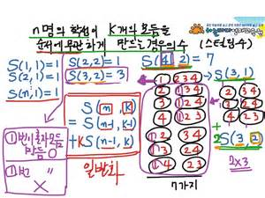
Review
Round Robin
persistente Verbindungen
bewirkt kürzere Response-Time
Monitoring Methoden
beste Wahl bei persistierenden Verbindungen
Fastest
beste alternative Methode, wenn keine dynamische Lösung

Slide 13
Load Balancer Funktionen
HTTP, SSL, TCP buffering, DSR, Health checking, Firewall

Slide 14
Funktionen - Hauptfunktionen
HTTP
SSL
compression
caching
security
TCP buffering
buffert Responses
spart redundante TCP-Handshakes
Firewall
kann Verbindungen blocken
DSR
Direct Server Return
Health checking
Überprüft Geräte

Slide 15

Funktionen – DDoS protection
Distributed Denial of Service protection
SYN-Cookies
delayed-binding
Server sieht Client nicht, solange Handshake aktiv
nimmt generell Arbeit ab

Slide 16
Verfahren mit NW-Architektur
DNS, Flat-based, NAT based, Anycast

Slide 17
Verfahren mit NW-Architektur
Serverlastverteilung (SLB)
DNS Round Robin (bereits bekannt)
Flat based SLB
NAT based SLB
Anycast SLB

Slide 18
DNS Round Robin
SRV, NAPTR

Slide 19
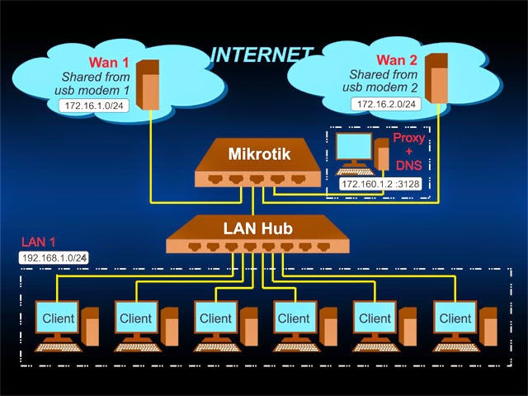
DNS Round Robin
simpelste Methode
Caching Client-side
Round Robin Vorgehen
Service Resource Records
NAPTR

Slide 20
Verfahren mit NW-Architektur - Round Robin DNS
Service Ressource Records
schreiben verfügbare Dienste
NAPTR
Naming Authority Pointer Ressource Records
besitzen eine Priorisierung bei gleichem Eintrag
SRV Eintrag Beispiel
_ldap. _tcp.x.com | 3600 | IN | SRV | 10 | 0 | 389 | Ldap01.x.com

Slide 21
Verfahren mit NW-Architektur - Round Robin DNS
Review
DNS erkennt Belastung nicht
einfach zu integrieren
zusätzliche Skripts verbessern Ausfallsicherheit
Verfügbarkeiten prüfen

Slide 22
Flat based SLB
MAT, Direct Server Return

Slide 23
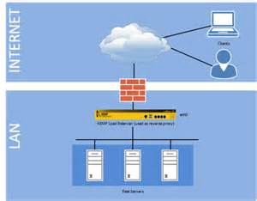
Flat based SLB
nur genau ein Netzwerk
Server und LB mit einem Switch verbunden
LB stellt Verkehr wie direkte Anfragen dar

Slide 24
Verfahren mit NW-Architektur Flat based SLB
Aufbau und Funktionsweise
LB tauscht MAC-Adresse mit Server aus
sendet das Packet weiter
IP-Adressen bleiben unverändert
MAT (MAC Address Translation)
Server schickt direkt an den Client zurück
Datenreicher Verkehr auf direktem Weg

Slide 25
NAT based SLB
virtuelle IPs, route-path, bridge-path, VLANs

Slide 26
Verfahren mit NW-Architektur NAT based SLB
LB fungiert als Firewall/Router
betreibt NAT
VIP und Server in verschiedenen Subnets
Hauptunterschied zu flat based

Slide 27
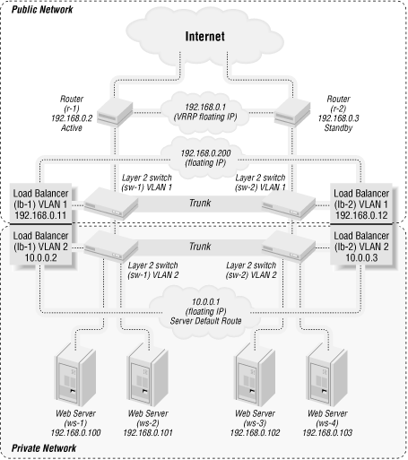
route-path, two armed - Konfiguration
Server in seperaten VLANs
besitzen VIPs
LB agieren nie als Router
routing in nonrouting IPs
übernehmen die Firewall
enge Kontrolle über Traffic

Slide 28
Verfahren mit NW-Architektur NAT based SLB
Vorteile NAT based
extra Sicherheit durch NAT-Struktur
klare Abgrenzungspunkte
bessere Kontrolle über Sichtbarkeit
durch nonrouting-IPs
niedrige Abhängigkeit nach außen
HTTP (oder SSL)
einfache Verwaltung

Slide 29
Anycast SLB
Border Gateway Protcol, Unicast-Adresse, Autonome Systeme

Slide 30
Verfahren mit NW-Architektur Anycast SLB
Funktionsweise und Aufbau
Autonome Systeme ansprechen
Gruppe von Rechnern/Servern
besitzen eine Unicast-Adresse
Border Gateway Protocol (BGP)
Vermittlungsschicht im OSI-Modell
Vorteil
geographisch nahe Auswahl der Server

Slide 31
Danke für eure Aufmerksamkeit
Load Balacing, Seidl Maximilian Donnerstag, 20. Oktober 2016

Slide 32
https://devcentral.f5.com/articles/intro-to-load-balancing-for-developers-ndash-the-algorithms

